Slide 1
에비츄 소코반
(디지털컨버전스) 통합 응용 SW 개발자 (C#, JAVA) 과정
이재창

Slide 2
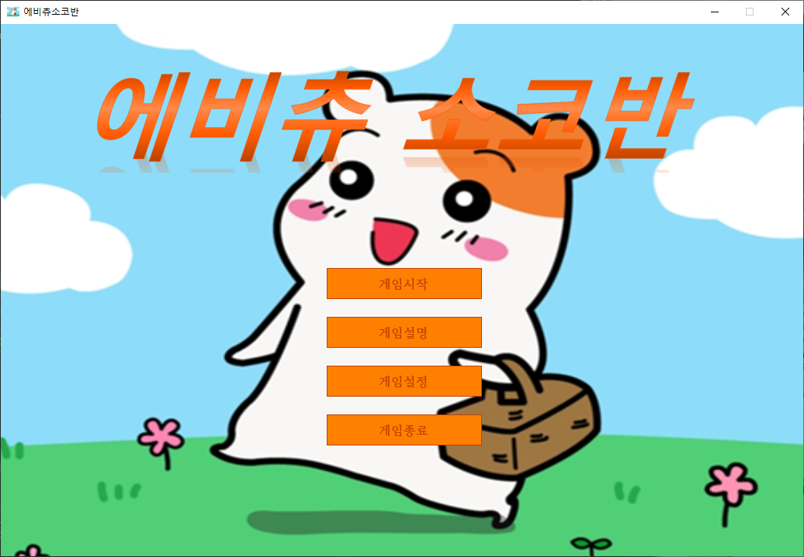
시작 화면

Slide 3
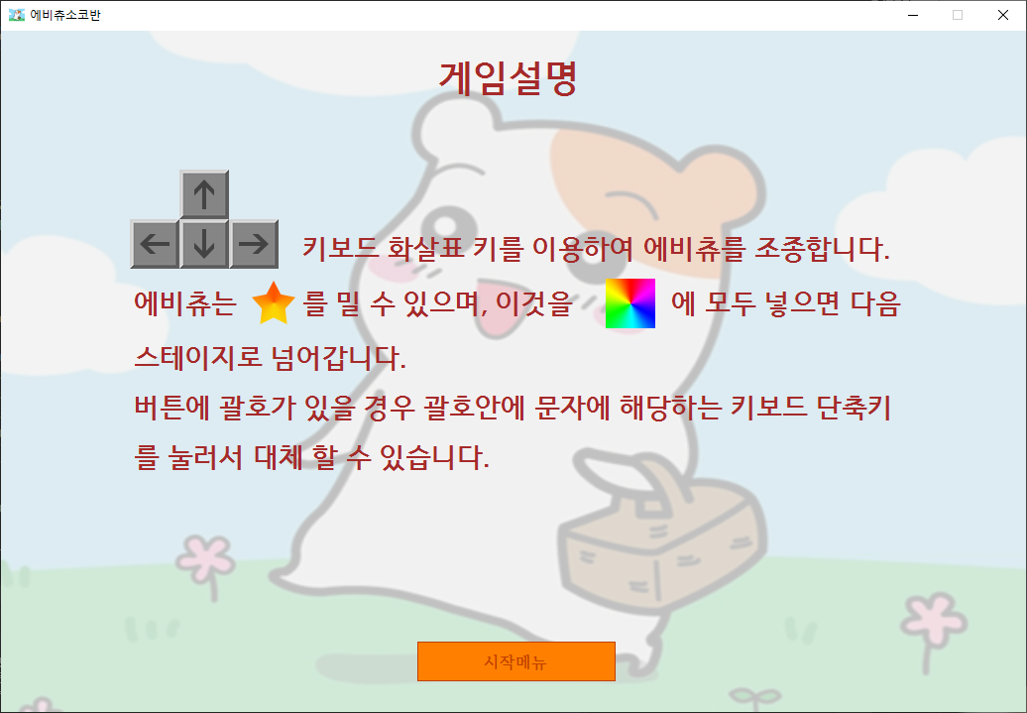
게임 설명

Slide 4
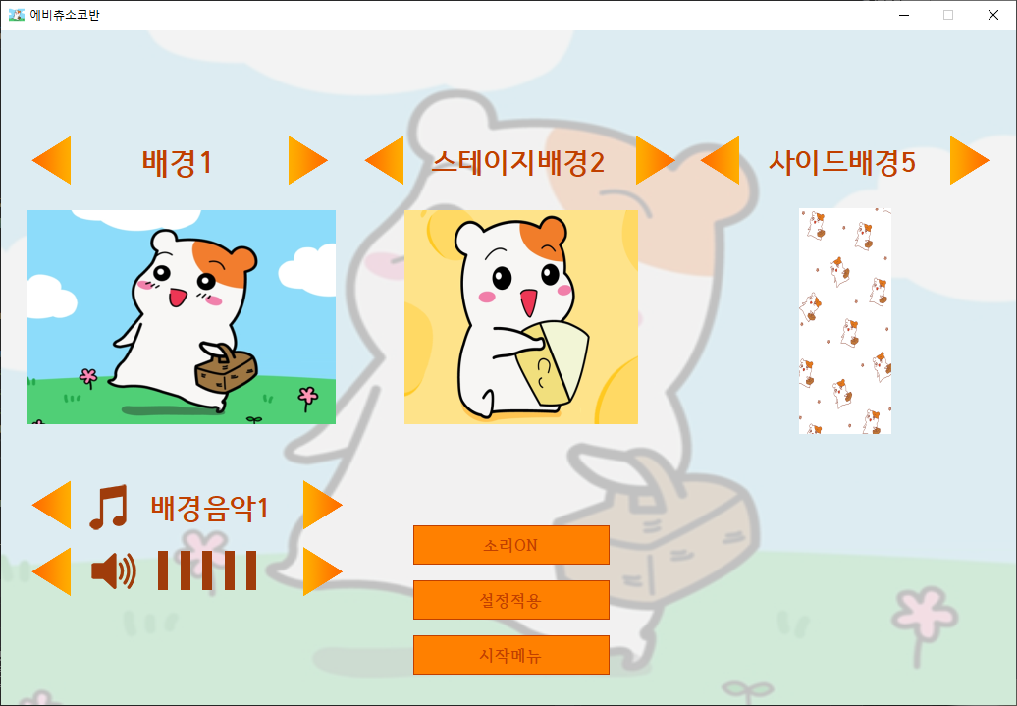
게임 설정

Slide 5
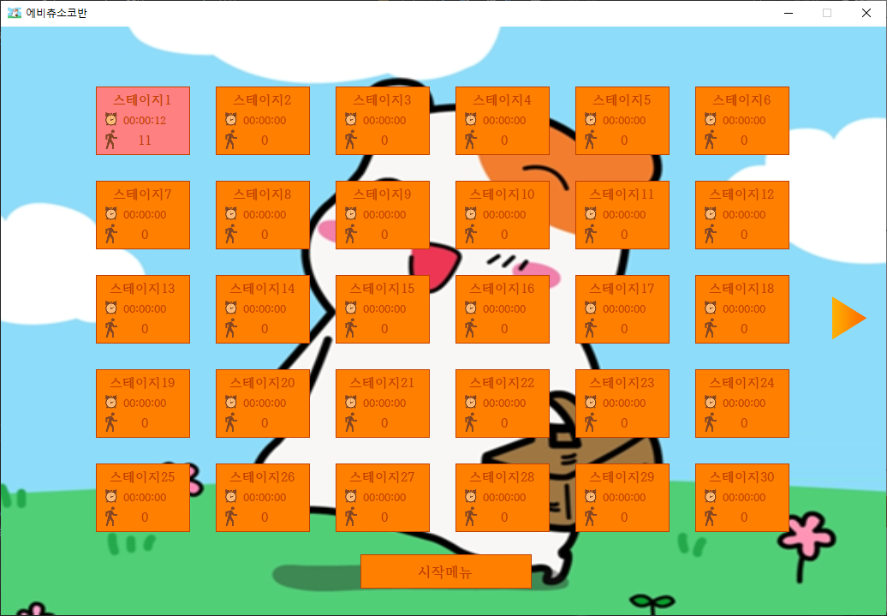
스테이지 선택

Slide 6
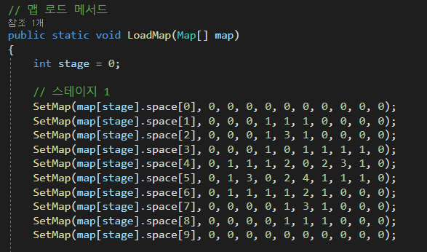
스테이지 코드

Slide 7
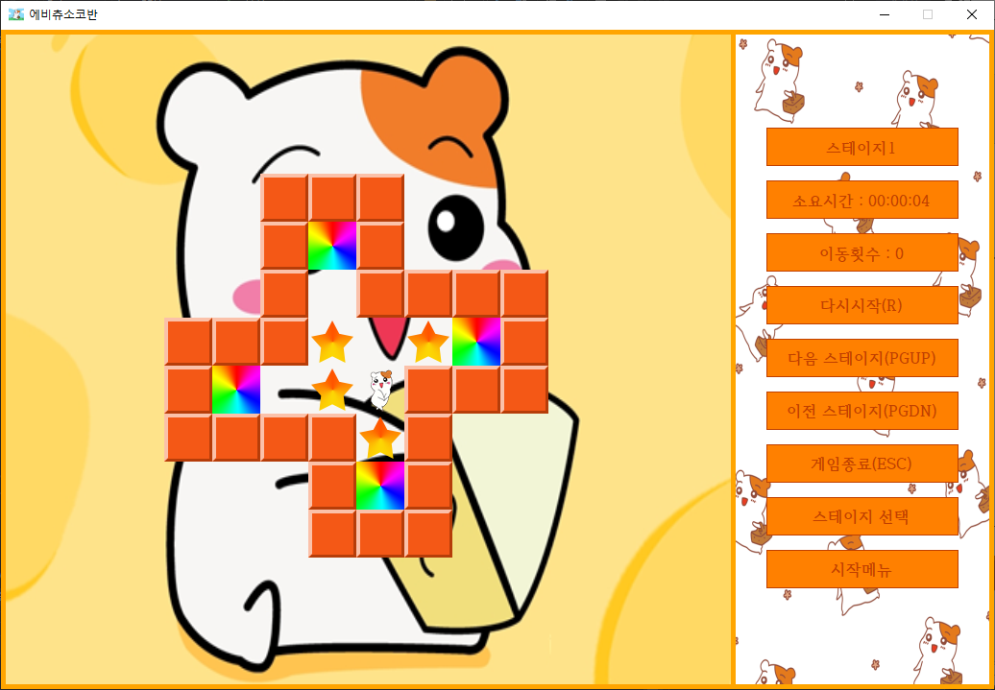
게임 화면

Slide 8
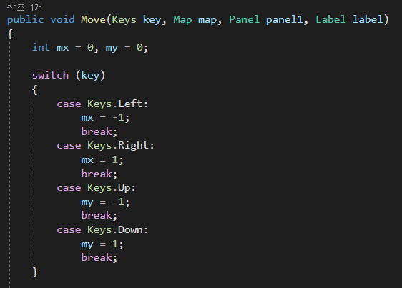
키보드 조작 코드

Slide 9
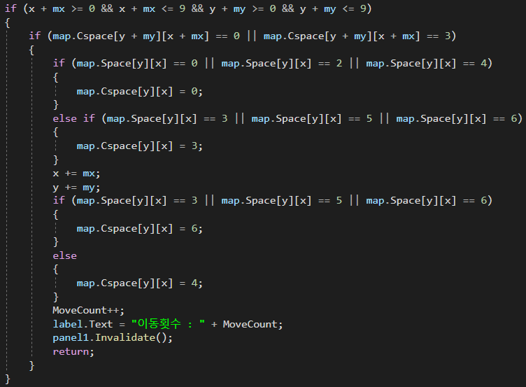
키보드 조작 코드

Slide 10
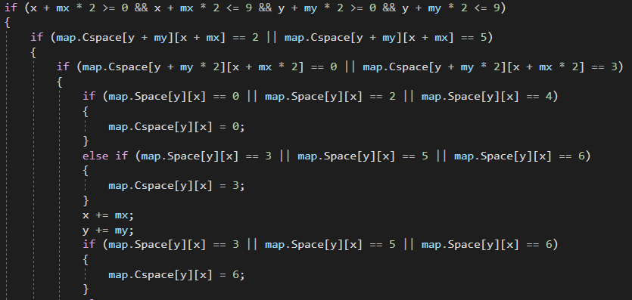
키보드 조작 코드

Slide 11
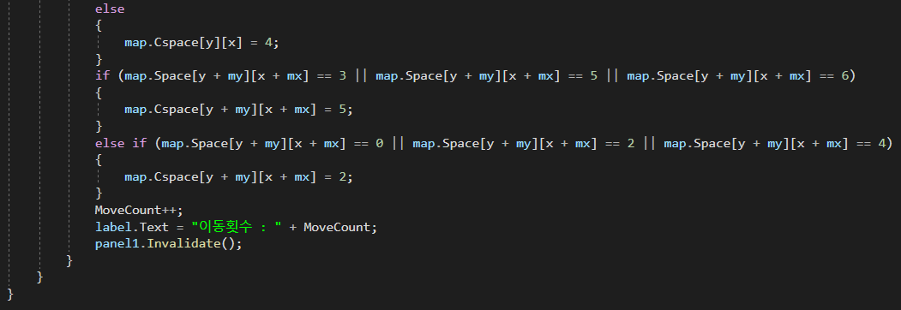
키보드 조작 코드

Slide 12
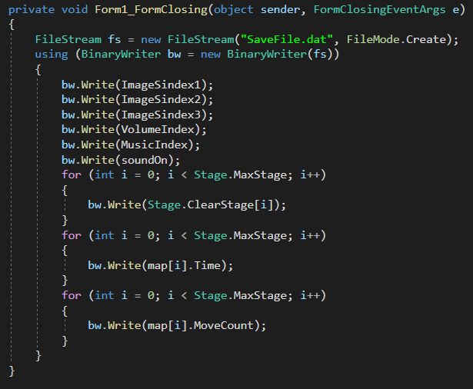
게임 종료 시 저장 코드

